Slide 1

Культурно-историческое направление воспитания маленького волжанина
Ведущие вебинара:
Е.С.Евдокимова, к.п.н., доцента кафедры педагогики
ФГБОУ ВО «Волгоградского государственного социально-
педагогического университета», научный руководитель региональной программы;
Н.В. Додокина, к.п.н., старший воспитатель МДОУ
детского сада № 292 Кировского р-на г.Волгограда

Slide 2

Культурологический подход к воспитанию
Культурно-исторический профиль региона. Объекты и исторические ценности региона, предъявляемые детям и взрослым.
Социально-культурные компетенции ребенка, родителя, педагога
Содержание образовательного взаимодействия семьи и ДОУ по направлению.
Используемые формы взаимодействия семьи и детского сада в историко-краеведческом воспитании маленького волжанина: экскурсии в
музей, семейные этнографические экспедиции, семейные ассамблеи, фестивали культур народов Поволжья, организация
информационно-исследовательской проектной деятельности и пр.

Slide 3
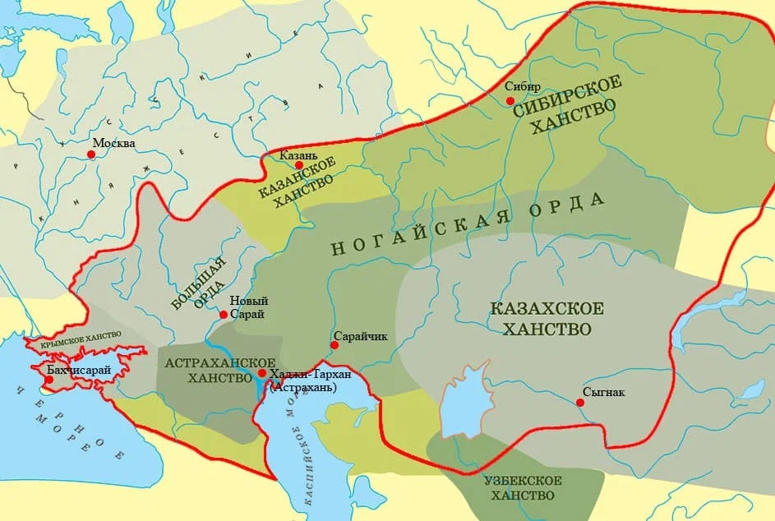
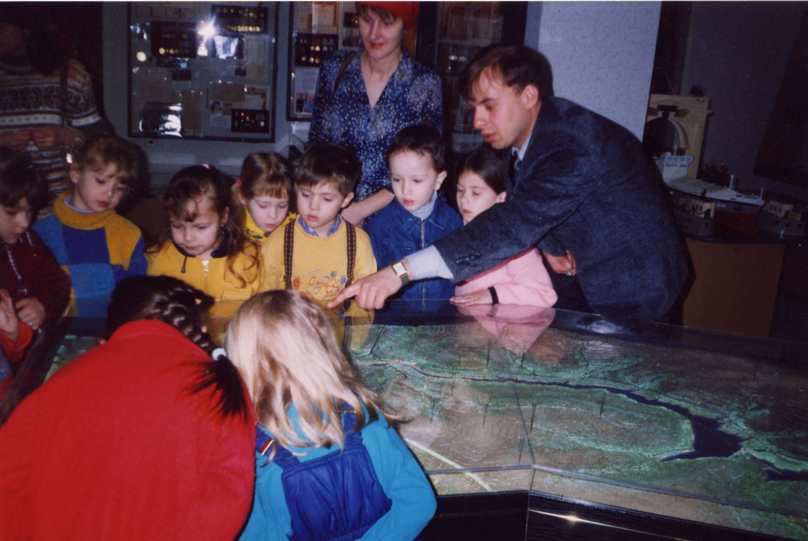
Культурно-исторический профиль региона
В средневековье земли нынешней Волгоградской области входили в состав таких крупных государственных образований, как Тюркский и Хазарский каганаты, Золотая Орда, Астраханское ханство, Малые Ногаи, Ногайская Орда и Московское царство.
С I тысячелетия нашей эры на территории области на волгодонском перешейке существовала волгодонская переволока, положившая началу превращения Царицына в крупный областной центр.
Древний торговый и военный путь просуществовал до 1952 года, когда транспортную связь между реками стал исполнять канал Волго-Дон.

Slide 4
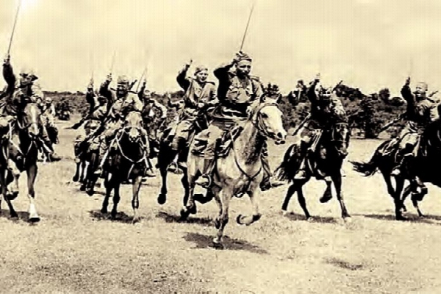
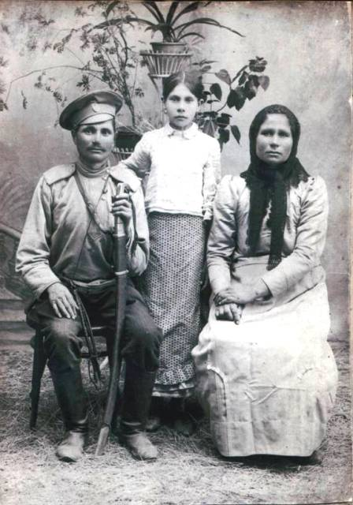
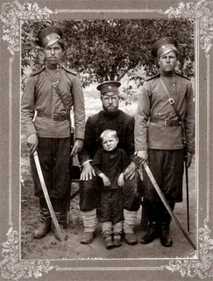
Культурно-исторический профиль региона
В XIX веке большая часть правобережной части современной Волгоградской области России входила в состав Области Войска Донского — административно-территориальной единицы Российской империи, населённой донскими казаками и управлявшейся по особому положению. С 1786 официально называлась землёй Войска Донского, в 1870—1918 — Областью Войска Донского.
С 23 марта по 4 мая 1918 года на территории области существовала Донская Советская Республика, а после её ликвидации —Всевеликое Войско Донское (до 1920 года).
В 1920 году область Войска Донского упразднена, 7 её округов вошли в Донскую область , а три округа — 2 Донской, Хоперский и Усть-Медведицкий— вошли в состав Царицынской губернии.

Slide 5
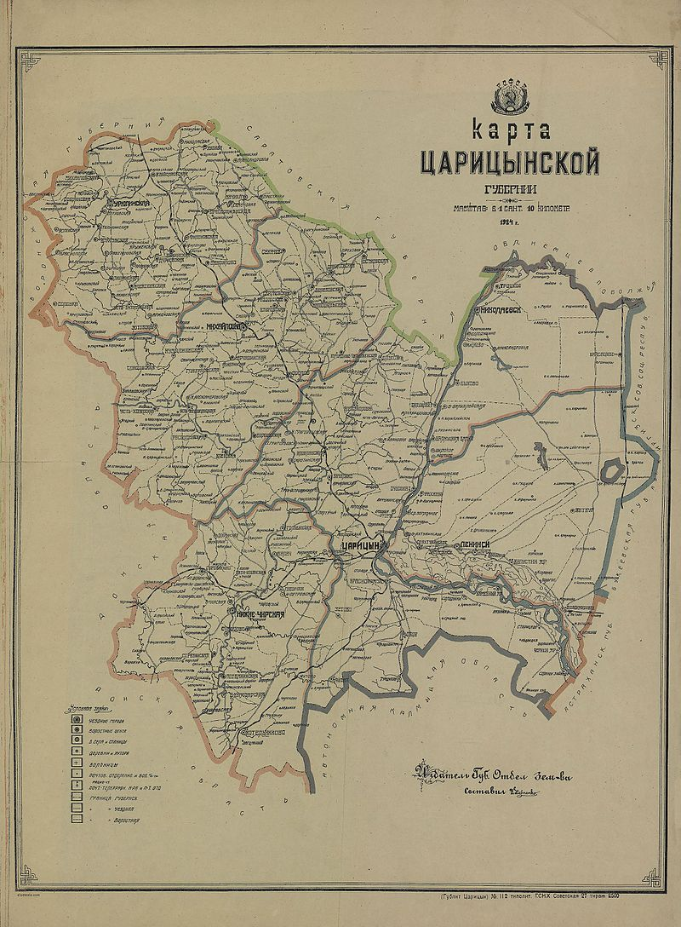
Культурно-исторический профиль региона
Царицынская губерния (с 10 апреля 1925 года — Сталинградская) — существовавшая в 1918—1928 годах административно-территориальная единица РСФСР с центром в Царицыне (10 апреля 1925 года переименован в Сталинград). Возникла при разделении земель Саратовской, Астраханской губерний и области Войска Донского. Упразднена с связи с образованием Нижне-Волжской области. Прообраз существующей сейчас Волгоградской области.

Slide 6
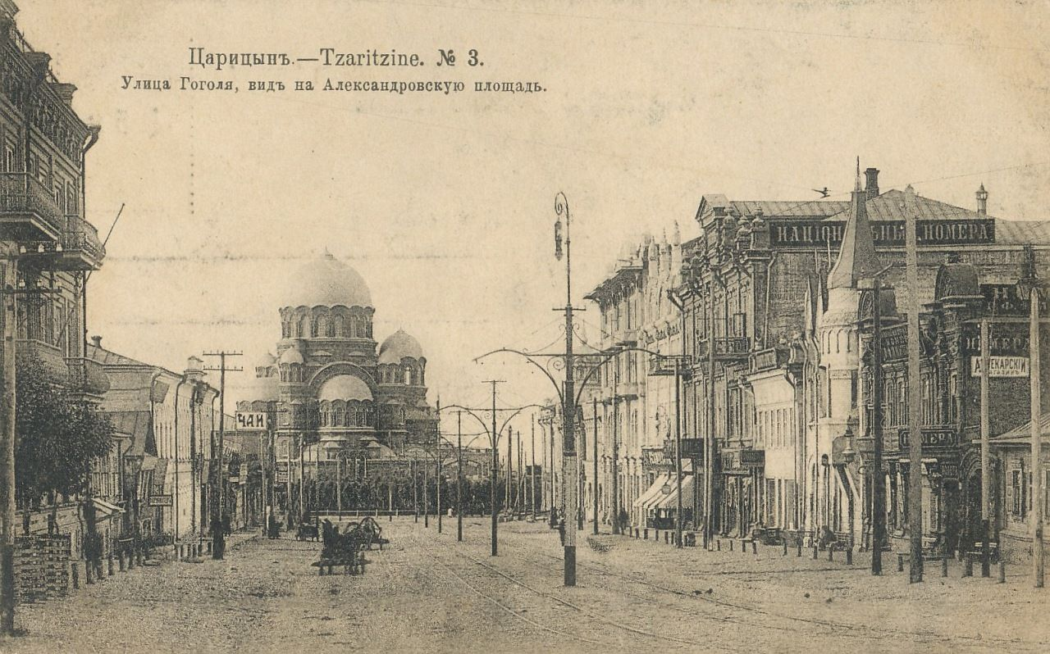
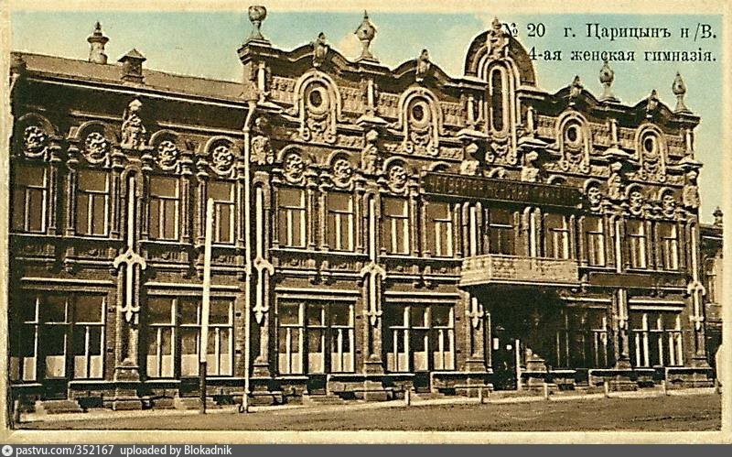
Царицын с момента своего основания был небольшим уездным городом поочерёдно Казанской, Астраханской, Саратовской губерний. Во второй половине 19 века импульс развитию города дали Волго-Донская железная дорога и последующие присоединенные к ней железнодорожные линии. Город ускоренно развивался, и по численности населения и промышленному потенциалу превзошел многое губернские города, оставаясь по статусу уездным городом.

Slide 7
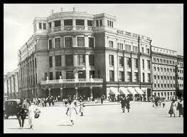
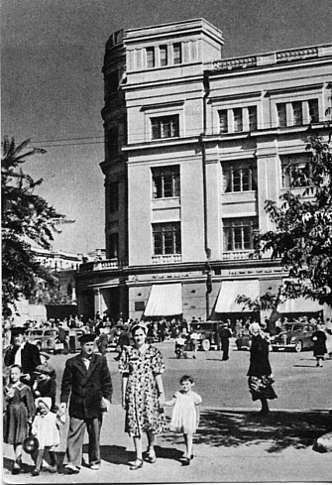
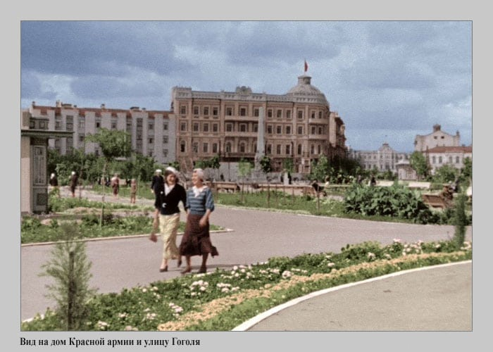
Культурно-исторический профиль региона
Нижне-Волжская область (21 мая 1928 — 11 июня 1928). Сформирована из: Астраханской, Сталинградской, Саратовской губерний и части Самарской губернии. Административный центр — Саратов.
Нижне-Волжский край (11 июня 1928 — 10 января 1934). Центр края: с по 1928 по 1932 — Саратов, с 1932 по 1934 — Сталинград.
Сталинградский край (10 января 1934 — 5 декабря 1936). Возник путём разделения Нижневолжского края. Административный центр — город Сталинград. 5 декабря 1936 года край преобразован в Сталинградскую область и Калмыцкую АССР
Сталинградская область (5 декабря 1936 — 16 декабря 1961). Сталинградская область была образована из Сталинградского края 5 декабря 1936 год.
Административный центр — город Сталинград.

Slide 8
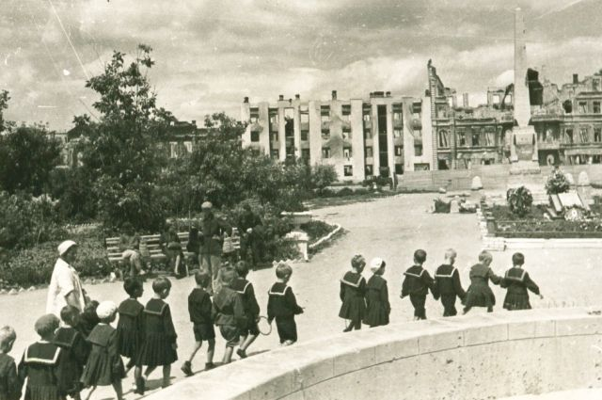
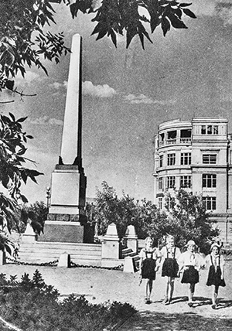
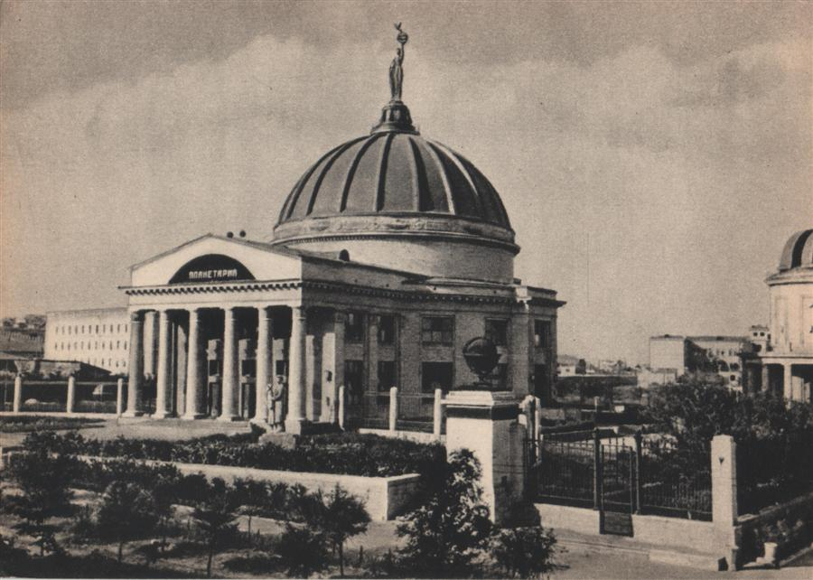
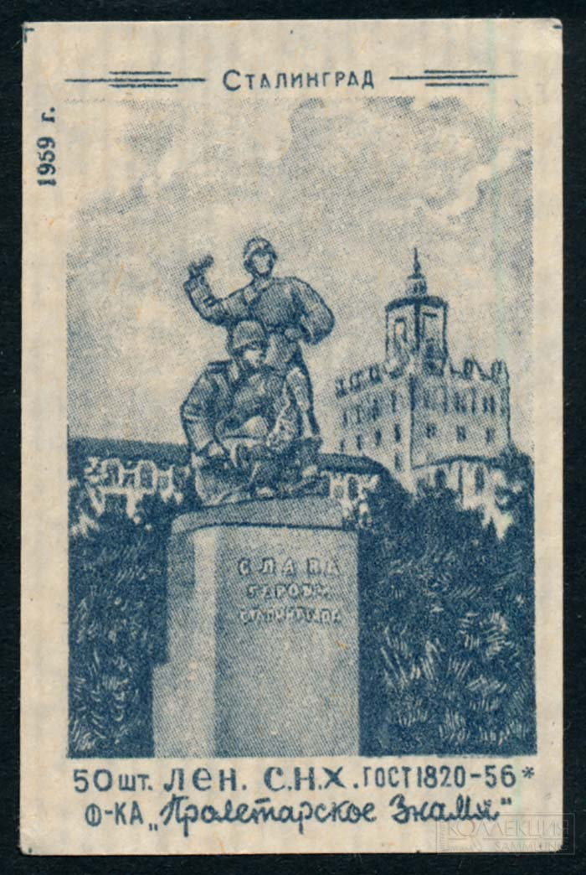
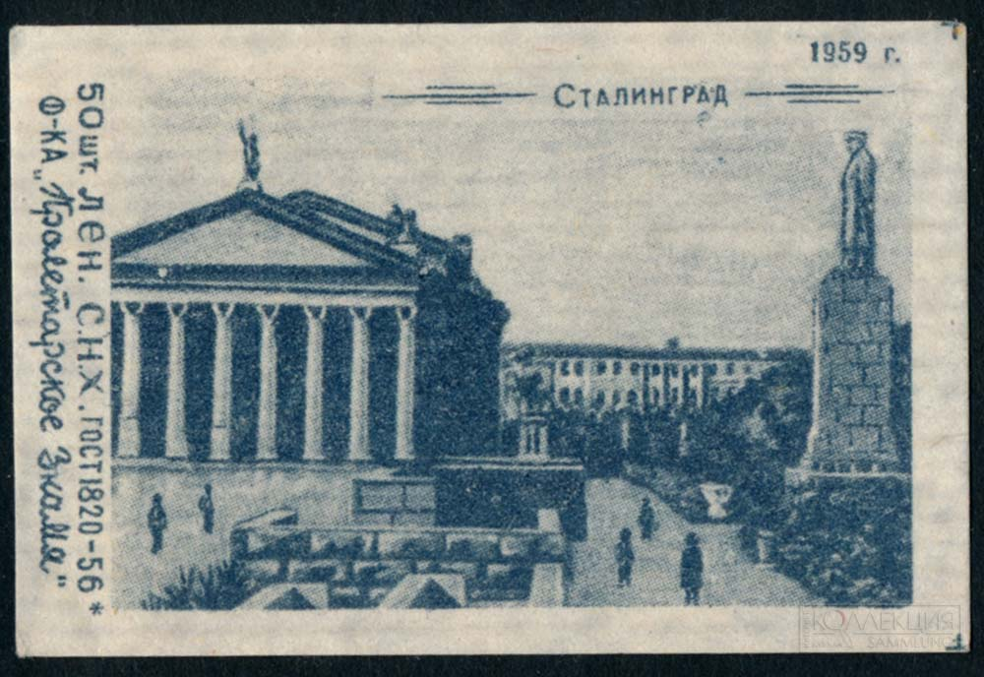

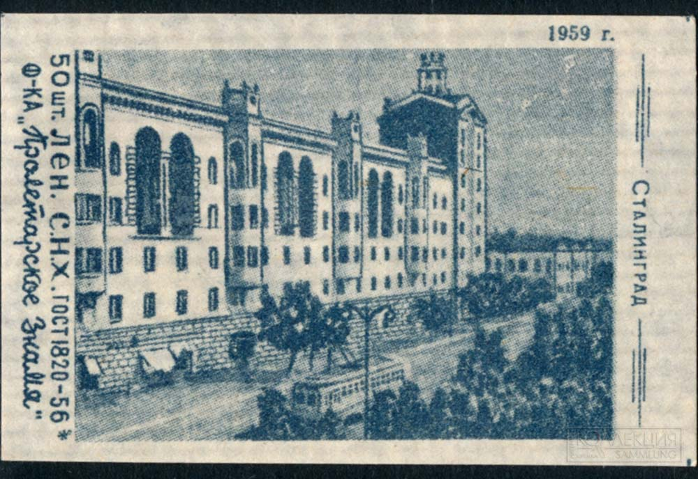
Культурно-исторический профиль региона.
Сталинградская область 16 декабря 1961 переименована в Волгоградскую область. Административный центр — город Волгоград (Сталинград).
В нашей области 33 района, 6 городских округов: Волгоград, Волжский, Камышин, Михайловка, Урюпинск, Фролово

Slide 9
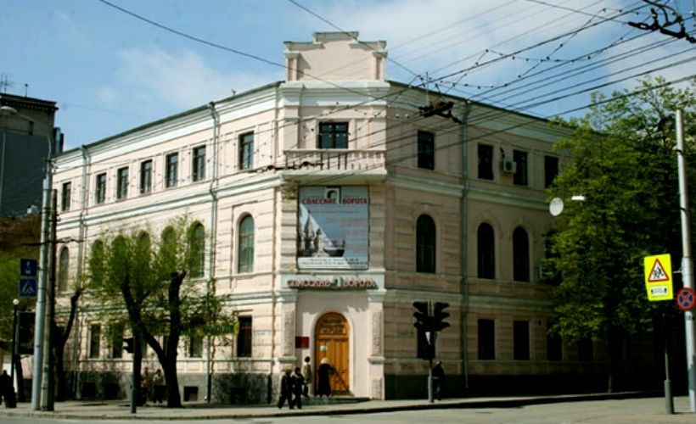
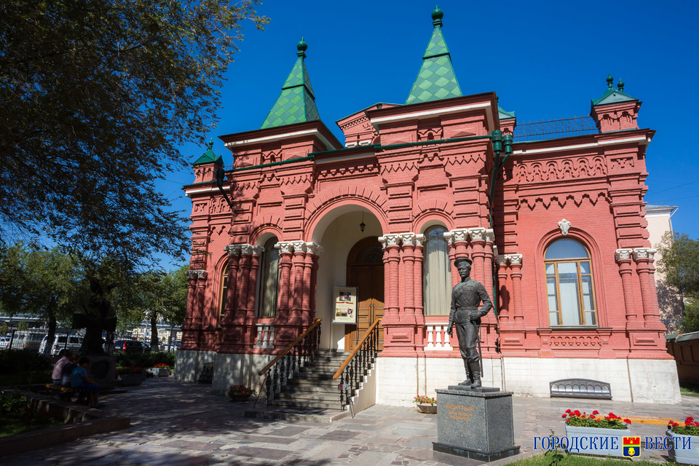
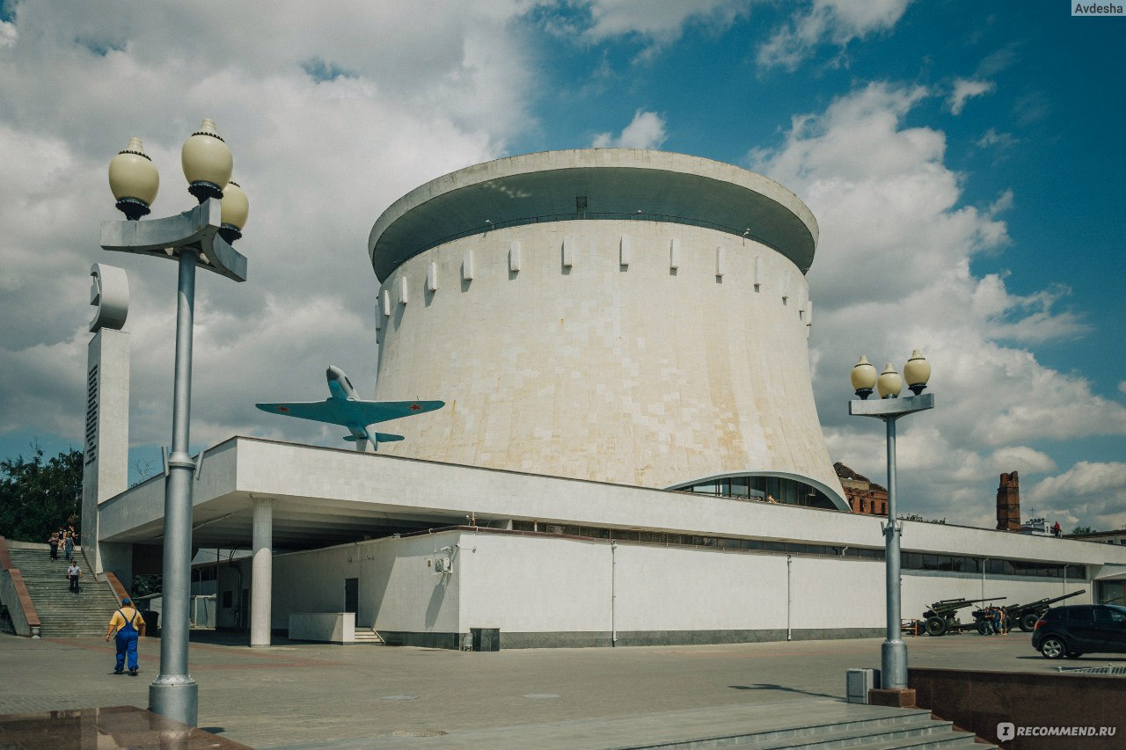
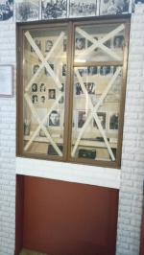
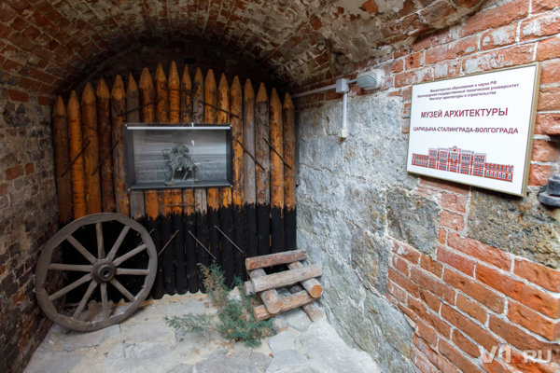
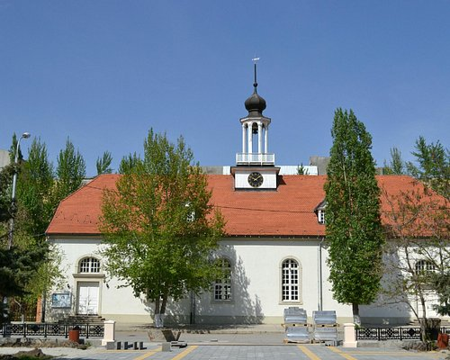
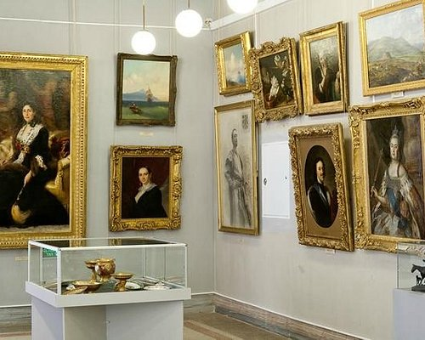
Культурно-исторический профиль региона
Волгоград является одним из ведущих культурных центров Нижнего Поволжья. Культура Волгограда представлена сетью учреждений культуры и искусства. Среди экспонатов музеев города – редкие документы, предметы быта, археологические находки, другие объекты материальной культуры;
54 муниципальных общедоступных библиотеки системы Министерства культуры РФ; 10 клубных учреждений.

Slide 10
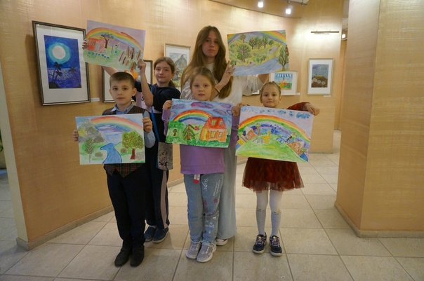
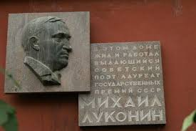
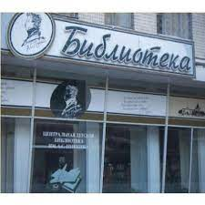
Культурно-исторический профиль региона
Волгоградская область располагает развитой сетью культурных учреждений: 34 краеведческих музея. Из них 5 государственных: Волгоградский областной краеведческий музей, ФГУК «Государственный историко-мемориальный музей-заповедник «Сталинградская битва» (объект федерального значения), Волгоградский государственный историко-этнографический и архитектурный музей-заповедник «Старая Сарепта», Волгоградский музей изобразительных искусств, Волгоградская областная детская художественная галерея.
В регионе развита сеть музеев, организованных в учебных заведениях и на предприятиях, а также квартиры- и дома-музеи знаменитых земляков.
Музеи области имеют ценные археологические, этнографические, нумизматические коллекции, уникальные историко-мемориальные собрания; 828 библиотек (системы Министерства культуры РФ);
972 клубных учреждения (Дома культуры, Дворцы профсоюзов и т. д.).

Slide 11














Наш Волго-Донской край
www.planeta-kniga.ru
серия «НАШ ВОЛГО-ДОНСКОЙ КРАЙ»
книги волгоградских авторов

Slide 12
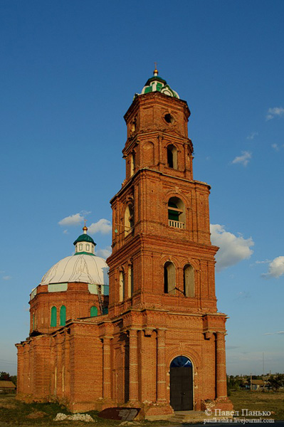
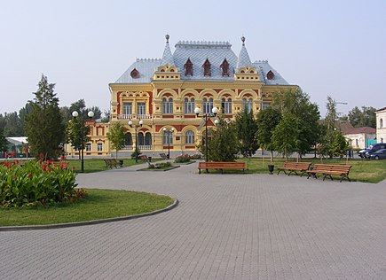
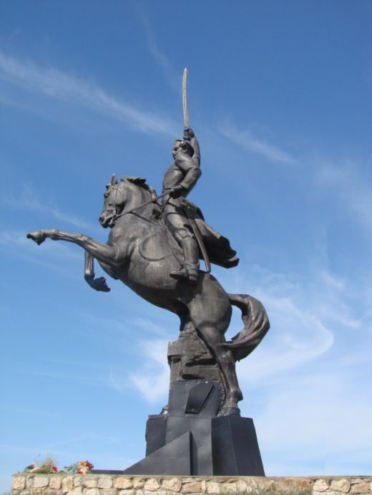
Объекты и исторические ценности региона, предъявляемые детям и взрослым
край, город, село, станица, хутор
районы, микрорайоны
улицы, площади, проспекты
граждане города, села…
основные традиционные занятия граждан
исторические события (войны, события мирного времени) и связанные с ними памятники, музеи

Slide 13
Общекультурные и профессиональные компетенции педагога
Знает историческое прошлое родного города (села), Нижнего Поволжья, имеет представление о современных достижениях педагогической науки и практики в сфере исторического краеведения и способен использовать новые знания в решении задач образования воспитанников и их родителей. Устремлен к получению новых знаний об истории и культуре Нижнего Поволжья, Волгоградской области и ее административного центра – Волгограда: посещает музеи, библиотеки и др. учреждения культуры. Способен адаптировать получаемую из разных источников информацию о культурно-исторических процессах, определивших развитие края, для восприятия детей 3–7 лет.
Приобщает детей к культурно-историческому наследию родного края. Знакомит их с культурно-историческими объектами (театрами, музеями, библиотеками, памятниками истории), созидательным и боевым прошлым, традициями, легендами края. Помогает каждому ребенку реализовать свои индивидуальные интересы в познании истории, отражать полученные впечатления в речевой и художественно-продуктивной деятельности…
Способен выстраивать взаимозависимые, осознанно-ответственные взаимодействия со специалистами учреждений культуры: краеведческим музеем и его филиалами, музеями истории железнодорожного, речного транспорта и пр., библиотеками, имеющими богатые кадровые и информационные ресурсы по истории края…
Создает у родителей мотивацию сохранения семейных традиций и зарождения новых; поддерживает чувство гордости за семейные достижения. Ориентирует родителей на приобщение ребенка к культуре и истории родного города (села).
…………………………………

Slide 14
Общекультурные и базовые педагогические компетенции родителя
…………………………………
Способен обнаруживать проявления заинтересованного отношения сына/дочери к культурно-историческим объектам, событиям, фактам и поддерживать развитие этого интереса. Помогает ребенку осуществлять поиск информации об основных культурных и исторических объектах города (села, станицы, хутора), знаменитых людях в районных, городских, областных библиотеках, Интернете; учит ребенка пользоваться энциклопедической литературой. Показывает ребенку, как связаны судьба их семьи с судьбой родного края. Воспитывает чувство гордости и привязанности к любимым местам, родному городу (селу, станице, хутору).
Участвует в мероприятиях, проходящих в городе (селе, станице, хуторе), интересуется происходящими событиями. Принимает участие в благоустройстве своего двора, района. Приобщает к этому сына (дочь). Способен увлеченно рассказать ребенку о своей профессии, о ее значимости для города (села, станицы, хутора); гордится своим предприятием. Воспитывает осознанное и бережное отношение к культурно-историческому наследию родного края.
……………………………..

Slide 15
Планируемые результаты освоения программы.
Целевые ориентиры образования на первой ступени: от 3 до 5 лет.
Направление «История и культура родного края»
Образовательные области:
«Социально-коммуникативное развитие», «Познавательное развитие», «Речевое развитие»
Знает свою семью, эмоционально откликается на фотографии близких, устанавливает связи между прошлым и настоящим . Может рассказать о своих родителях и прародителях (бабушках, дедушках), а также братьях и сестрах. Проявляет интерес к традициям семьи. Принимает участие в традиционных праздниках, поездках к родственникам и пр. С удовольствием посещает цирк, театры, музеи Волгоградской области. Называет профессии своих родителей и пользу, которую они приносят своим трудом городу (селу, станице, хутору). Знает свой родной дом, двор, улицу (называет адрес). С удовольствием играет в своем дворе и учится вместе со взрослыми заботиться о его состоянии. Обращается к родителям с вопросами об окружающей действительности, об интересующих объектах, которые наблюдает во дворе, на улице. Проявляет интерес к играм и занятиям старших детей, сверстников (с учетом симпатии, дружбы); включается в игры со старшими детьми. Ориентируется в помещениях и на участке детского сада, называет профессии людей, которые работают в детском саду, особенности их деятельности. Знает название родного города (села, станицы, хутора). Имеет представление о городе и селе, горожанах и сельчанах. Знает о том, что город состоит из районов, что в городе есть парки, аллеи, скверы, площади, проспекты. Проявляет интерес к рассказам взрослых о родном городе (селе, станице, хуторе). Рассматривает иллюстрации, слайды, фотографии, книги с изображением города (села, станицы, хутора). Эмоционально откликается на красоту знакомых улиц, аллей и других объектов. Знает достопримечательности города (села, станицы, хутора): парк, цирк, набережная, кукольный театр, скульптурная композиция на площади и др. Знаком с традициями города (села, станицы, хутора): День района, День города, 9 Мая и др. Отражает свои впечатления от прогулок с семьей по городу (селу, станице, хутору) и за его пределами в художественно-продуктивной, речевой, игровой деятельности.

Slide 16
Планируемые результаты освоения программы.
Целевые ориентиры образования на первой ступени: от 5 до 7 лет.
Направление «История и культура родного края»
Образовательные области:
«Социально-коммуникативное развитие», «Познавательное развитие», «Речевое развитие»
………………………………………..
Знает, что в родном городе (селе, станице, хуторе) Волгоградской области живут люди разных национальностей. Интересуется традициями народов: русских, украинцев, белорусов, татар (игры, фольклор, быт и т.д.); казачьими традициями. Знает флаг, герб, значимые объекты города Волгограда и Волгоградской области. С интересом посещает исторические и памятные места города Волгограда и Волгоградской области, бережно относится к ним. С уважением и гордостью относится к людям, защищавшим и созидающим город и внесшим свой вклад в развитие Волгограда. Восхищается и эмоционально откликается на красоту и величие рек родного края – Волги, Дона, Хопра и др. Имеет представление, что на Волге и Дону стоит много городов (Ростов, Саратов, Самара, Нижний Новгород, Ульяновск и др.).
Способен к совместному со взрослыми поиску информации об истории и культуре родного города (села, станицы, хутора), известных людях; умеет донести ее до сверстников. Воспринимает и эмоционально откликается на теле-, видео- и аудиосредства, используемые взрослыми при ознакомлении с родным краем. Проявляет интерес к посещению театров, музеев, библиотек города (села) и района, общению со специалистами учреждений культуры. Понимает значимость этих учреждений для граждан, сохранения исторического и культурного наследия.
Интересуется событиями, происходящими в семье: профессиональные праздники родителей, прародителей; событиями, происходящими в родном селе, городе: парад, демонстрация, салют и др.; активно в них участвует.
……………………

Slide 17

Содержание образовательного взаимодействия семьи и ДОУ по культурно- историческому направлению.
…Проживающих в городе людей называют горожанами, а в селе – сельчанами. В городе проживает много тысяч людей. А село и деревня – это небольшие населенные пункты, которые давным-давно отличались друг от друга тем, что в селе всегда была церковь.
Много интересного можно узнать от родных об истории родного села (города): послушать рассказ, посмотреть фотографии из семейного архива; узнать о времени поселения семьи в этих местах.
В центре каждого города (села, станицы) Волгоградской области находятся здания администрации, где работают люди, которые заботятся о здоровье людей, о красоте и благоустройстве улиц и площадей, о развитии предприятий (больниц, школ, заводов), об отдыхе жителей…

Slide 18
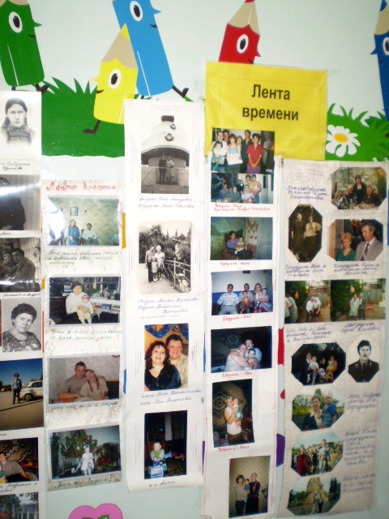
Формы взаимодействия детского сада и семьи в культурно-историческом направлении
Изучение воспитательных возможностей субъектов культурно-образовательного пространства: социально-педагогическая диагностика; посещение семьи/дома воспитанника; день открытых дверей в детском саду.
Информационно-просвещенческое обеспечение взаимодействия: консультация, родительские собрания, конференции (в т.ч. и онлайн-конференции), ассамблеи, родительские и педагогические чтения, стенды, семейный календарь, памятки, буклеты (маршруты выходного дня), рукописные газеты и журналы, устные журналы, выставки, медиатека.
Образование воспитывающих взрослых: лекции, семинары, практикумы, мастер-классы, семейный клуб.
Совместная деятельность воспитывающих взрослых: акция, семейный клуб (в т.ч. вечера вопросов и ответов), тематические праздники, прогулки, экскурсии, опытно-экспериментальная, проектная, игровая деятельность.

Slide 19
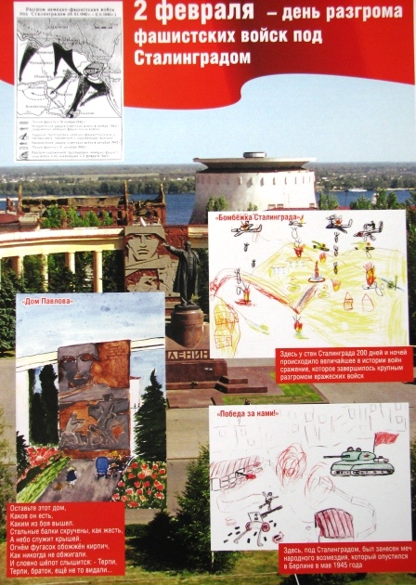
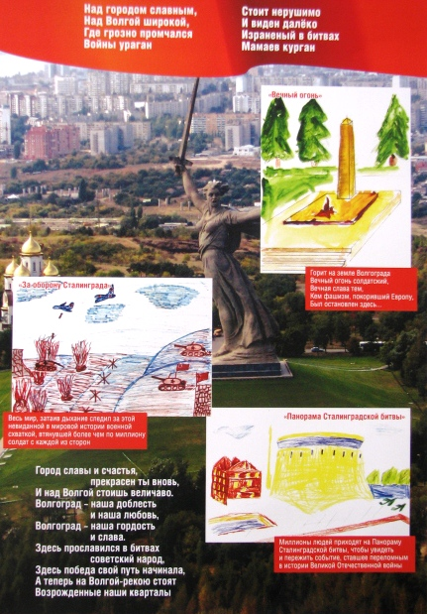
Информационно-просветительское обеспечение взаимодействия

Slide 20
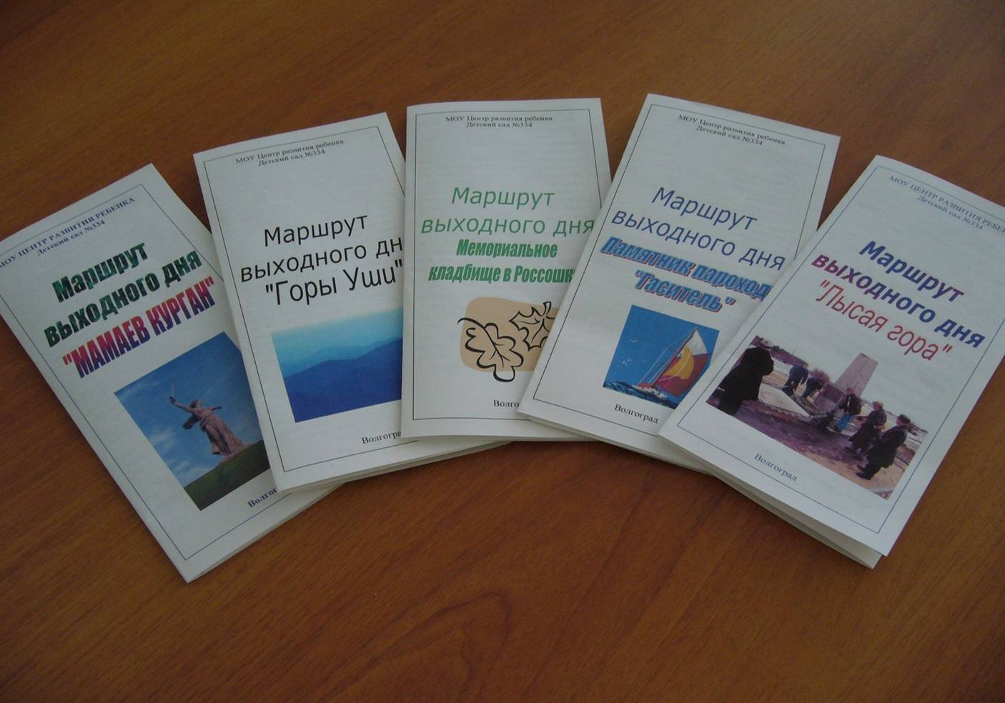
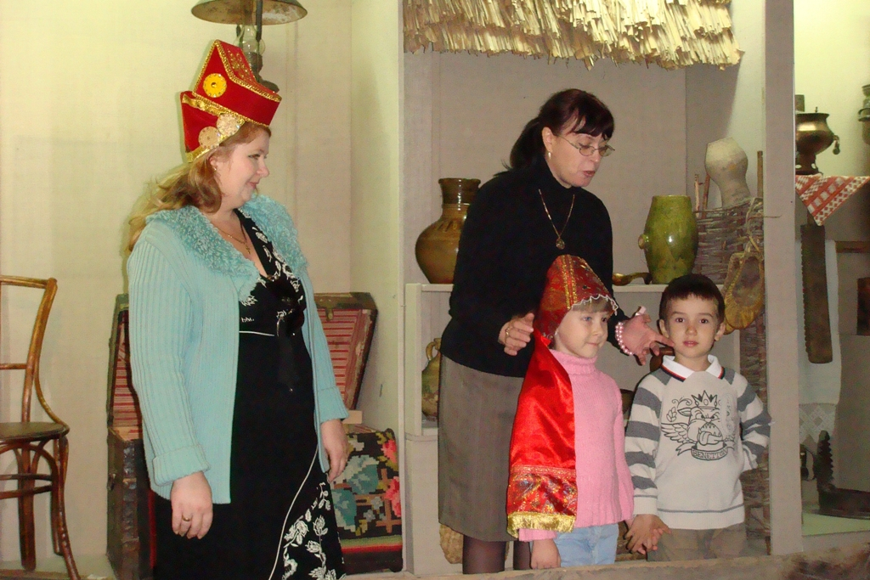
Маршруты выходного дня

Slide 21


Информирование и просвещение родителей средствами семейного календаря

Slide 22

Библиотека региональной образовательной программы «Воспитание маленького волжанина»
Наш Волго-Донской край
www.planeta-kniga.ru
Азбука юного волгоградца, или путешествие по родному краю.
Авторы: Пашкович А.П., Пашкович И.А., Е.С. Евдокимова, Чернова М.В.
Книга соединяет в себе Азбуку и пособие по краеведению Волгоградской области.
Знакомясь с материалом, который представлен в алфавитном порядке, в доступной форме с использованием детских рисунков, фотографий, загадок, стихов, развивающих заданий, интересных фактов, юные читатели будут осваивать основные знания по нашему краю.

Slide 23
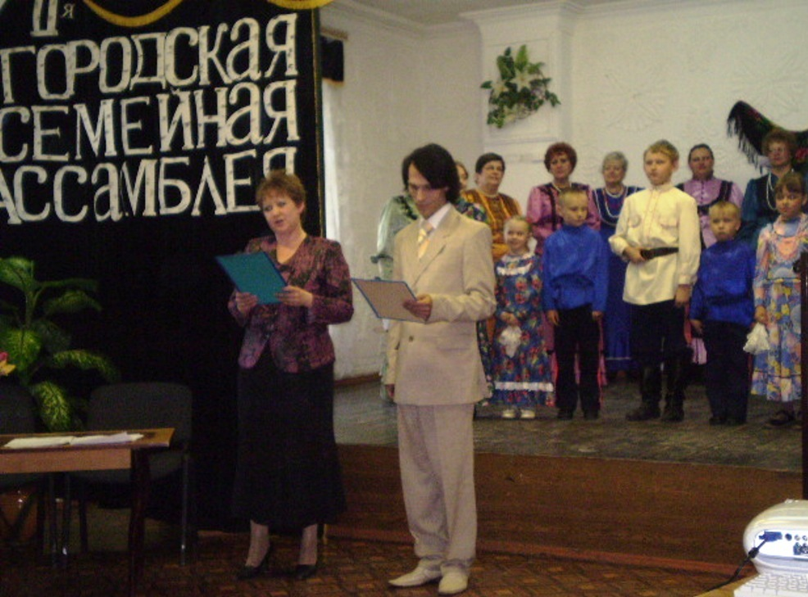
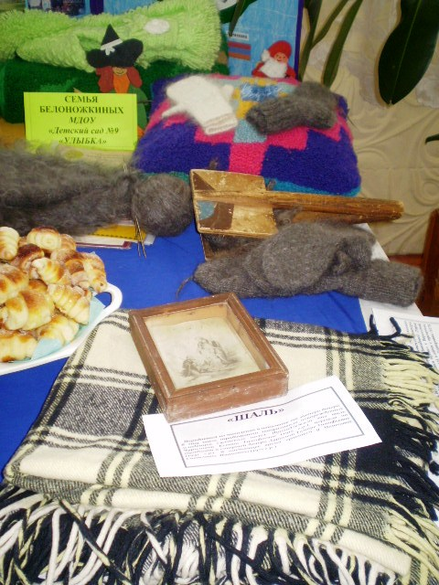
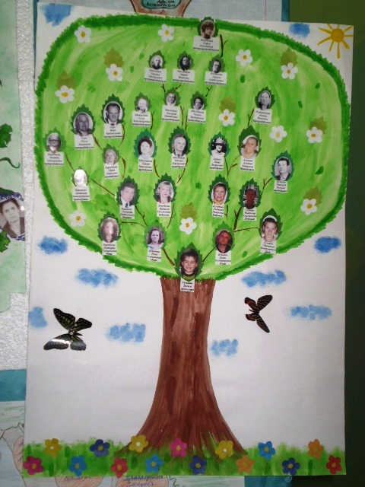
СЕМЕЙНАЯ АССАМБЛЕЯ:
«ИСТОРИЯ МОЕЙ РОДИНЫ В ИСТОРИИ МОЕЙ СЕМЬИ» (г.Фролово)
Цели:
- объединение детей и взрослых в постижении истории своего Рода, Семьи, Родины;
- привлечение внимания родителей к актуальной проблеме патриотического воспитания детей дошкольного возраста и способам их решения в семье;
- распространение лучшего опыта семейного воспитания.

Slide 24
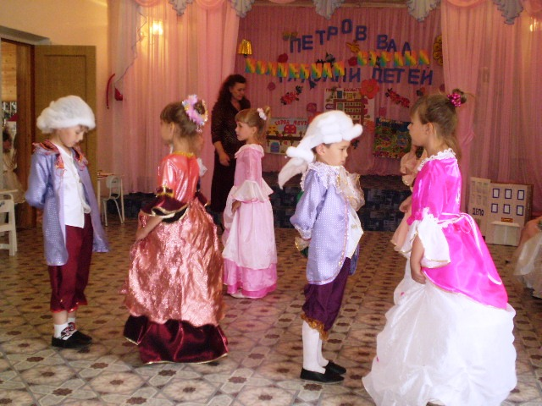
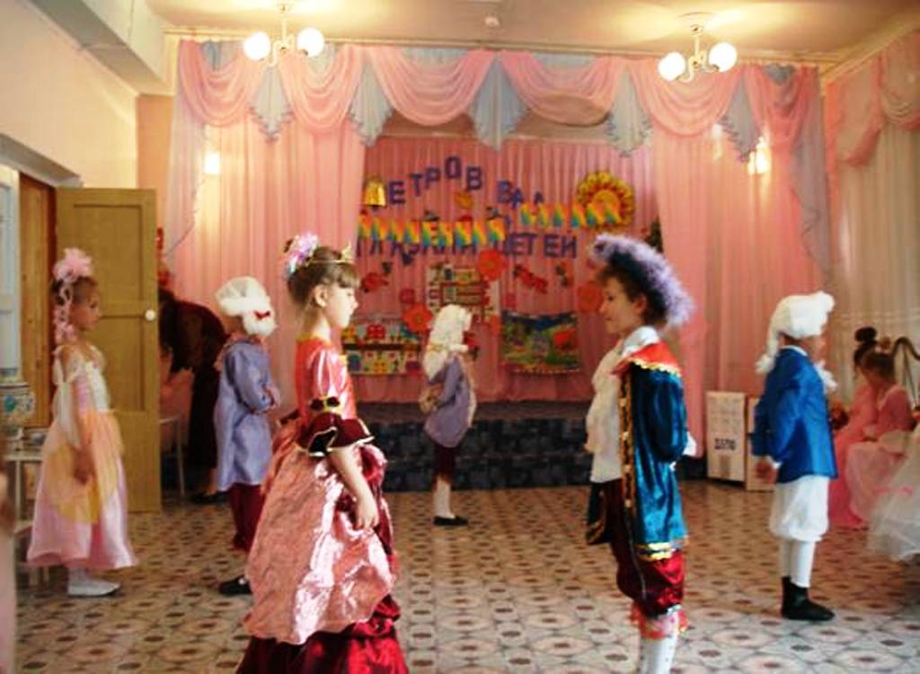
Реконструкция Петровской ассамблеи в г. Петров Вал

Slide 25
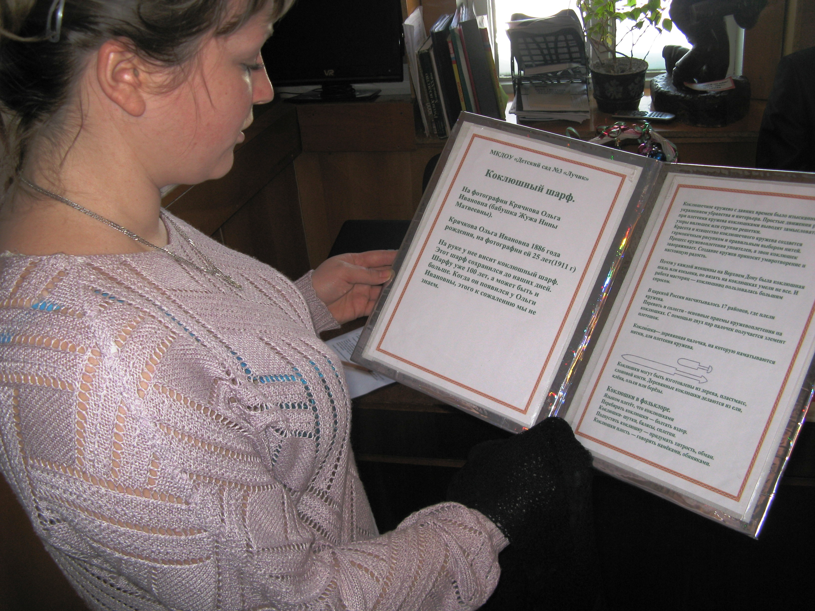
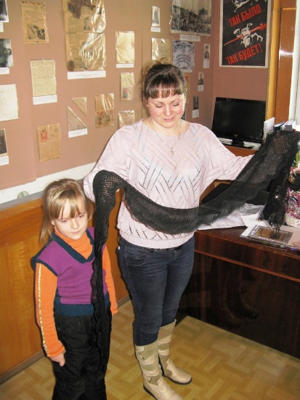
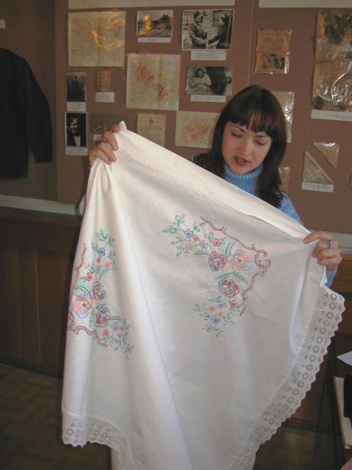
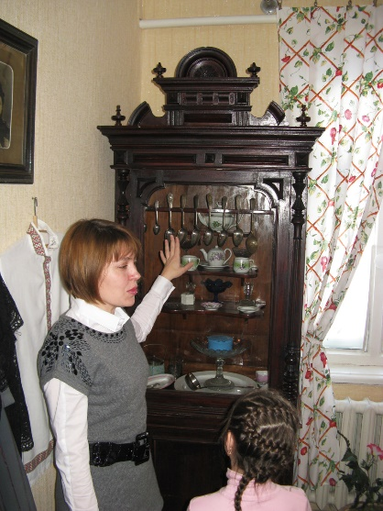
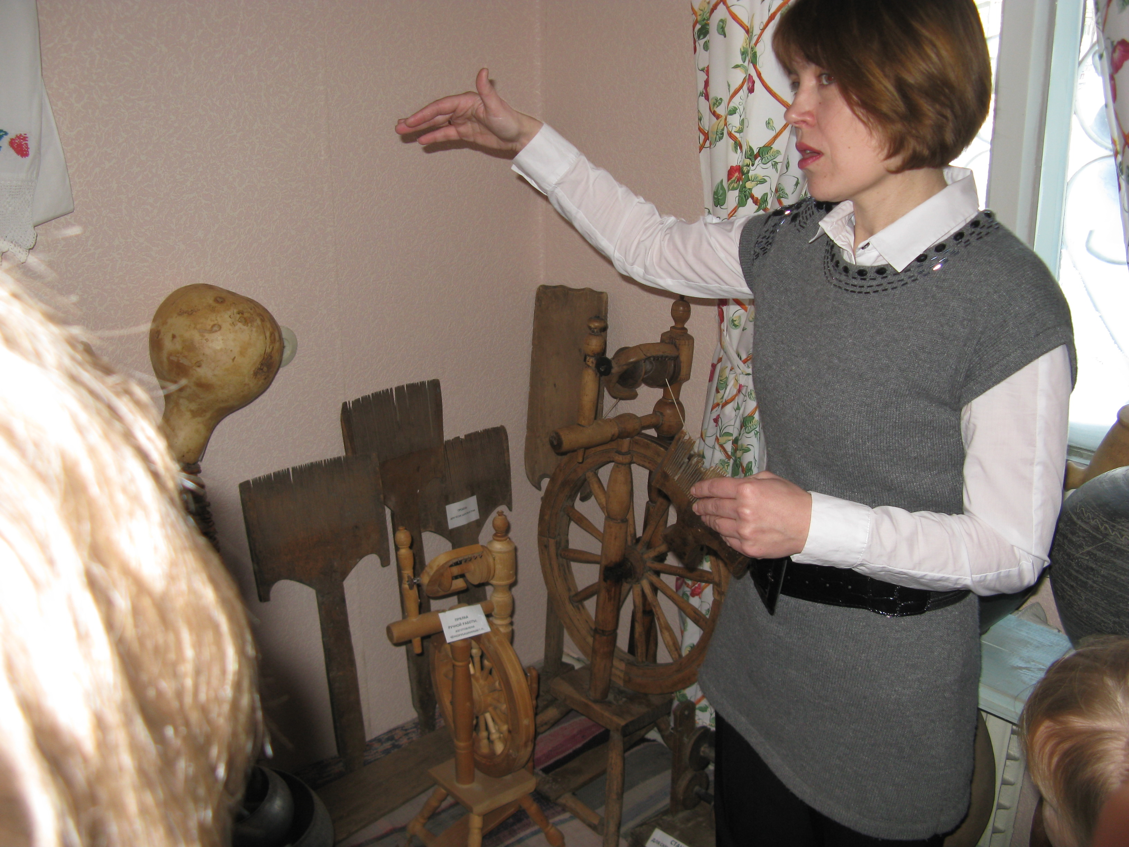
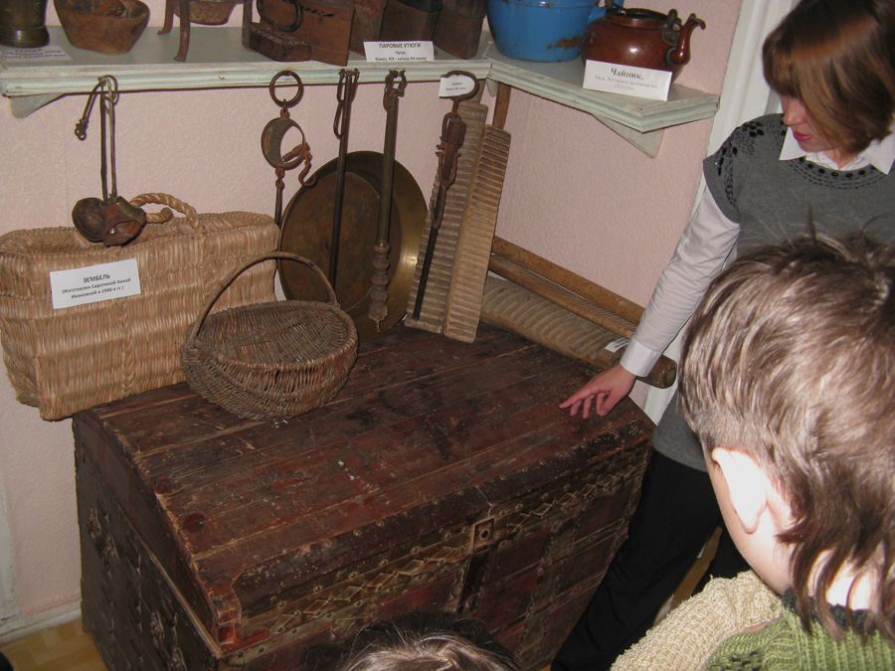
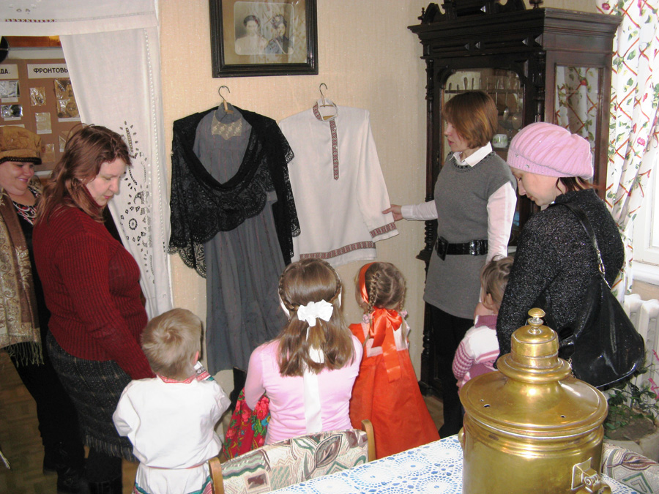
ПРОГРАММЫ ВОСКРЕСНОГО СЕМЕЙНОГО АБОНЕМЕНТА
В краеведческом музее

Slide 26
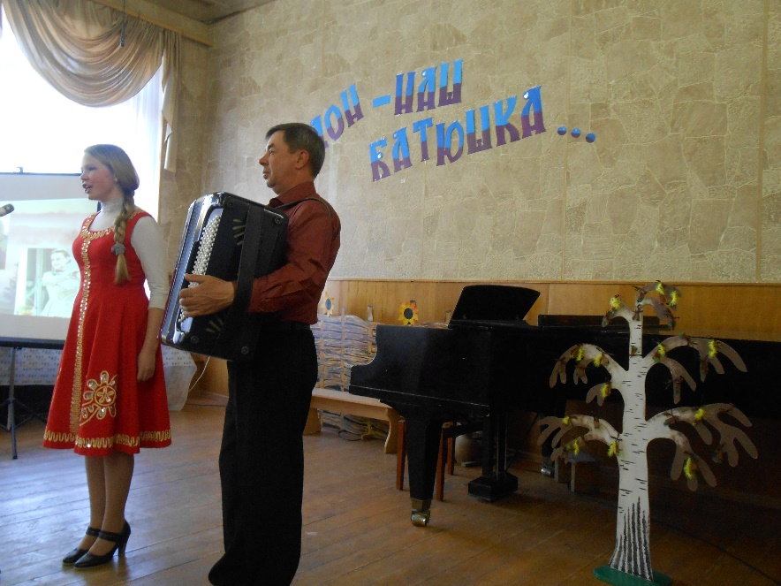
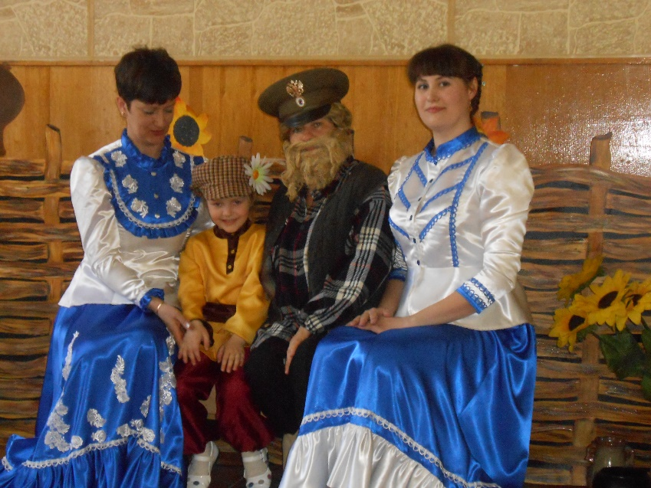
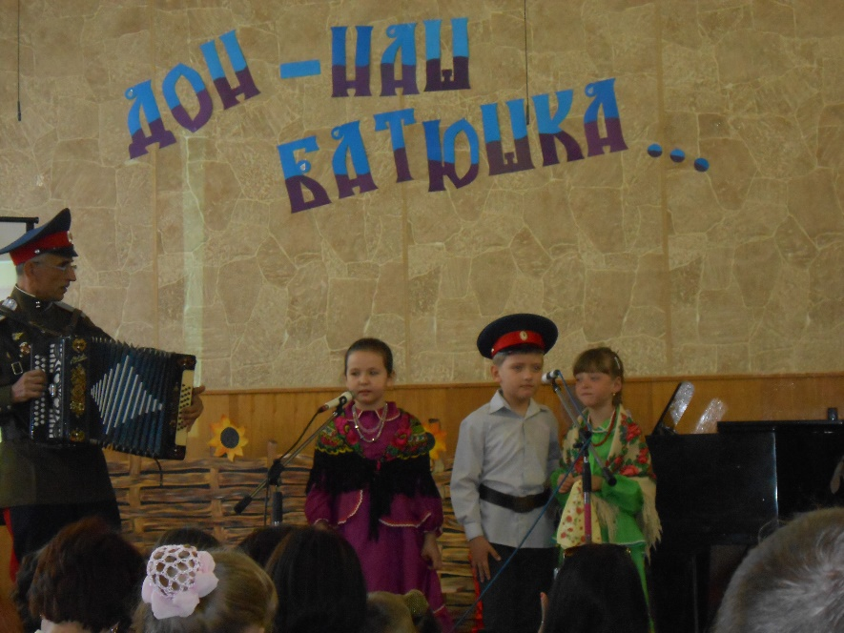

ДОН – НАШ БАТЮШКА

Slide 27


Совместная игровая деятельность в детском саду и дома

Slide 28




Прогулки и экскурсии с воспитанниками

Slide 29


Мастерские для детей и родителей

Slide 30

Совместная проектная деятельность
XI-й Фестиваль 2023 года будет посвящен 80-летию победы в
Сталинградской битве
Предпочитаемая тематика проектов в 2023 году по направлению «История и культура родного края»:
«Герои в нашей семье»;
«Сталинградская гвоздика»;
«Как няня Сталинград возрождала. Подвиг Александры Черкасовой»;
«Может ли фонарный столб быть военной реликвией?»;
«Медаль «За оборону «Сталинграда»»

Slide 31




КОНКУРС ЗНАТОКОВ РОДНОГО КРАЯ

